Slide 1
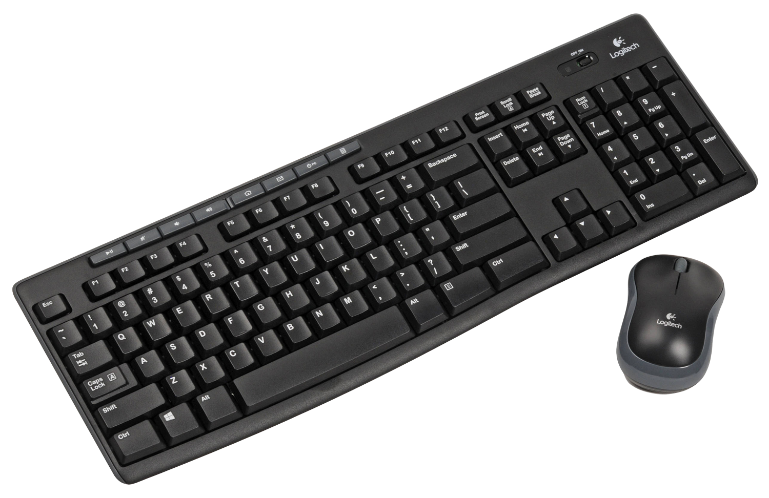
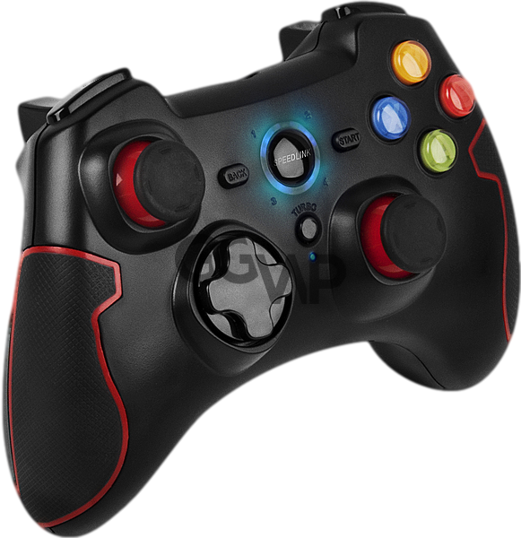
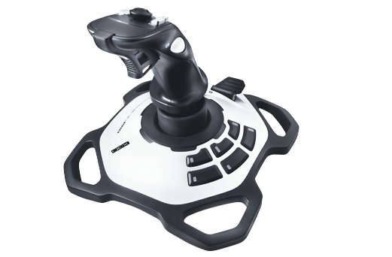
Обработка устройств ввода
Keyboard
– GetKeyboardStage( BYTE Keys[256]);
* Keys, KeysOld, KeysKlick
Mouse
– Left and right button in keyboard
– Mouse wheel
– GetCursorPos( &pt ) – cursor position
Joystick
– include multimedia system
– Buttons, handles

Slide 2
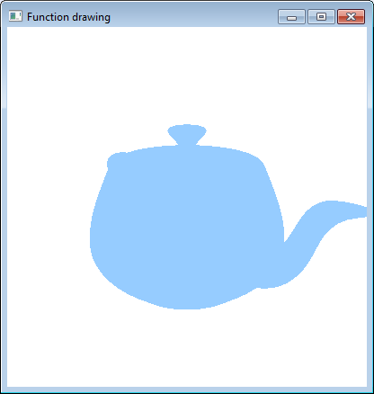
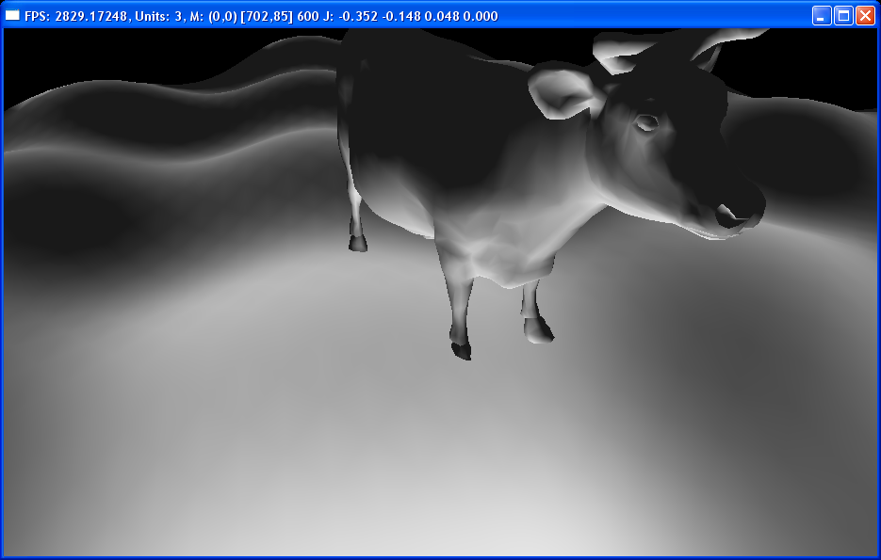
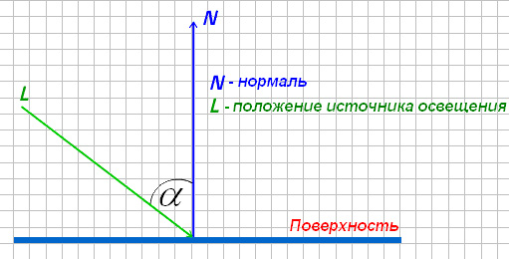
Моделирование освещения
1. Ambient
2. Diffuse

Slide 3
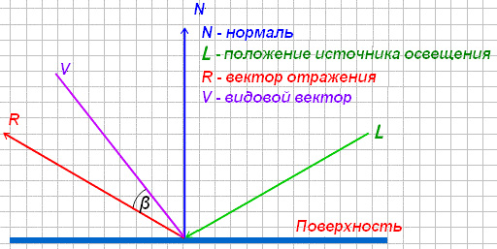
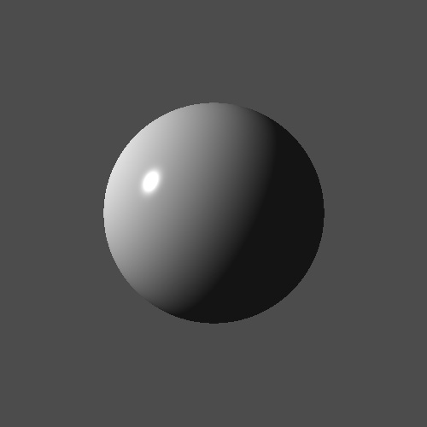
Моделирование освещения
3. Specular

